Slide 1
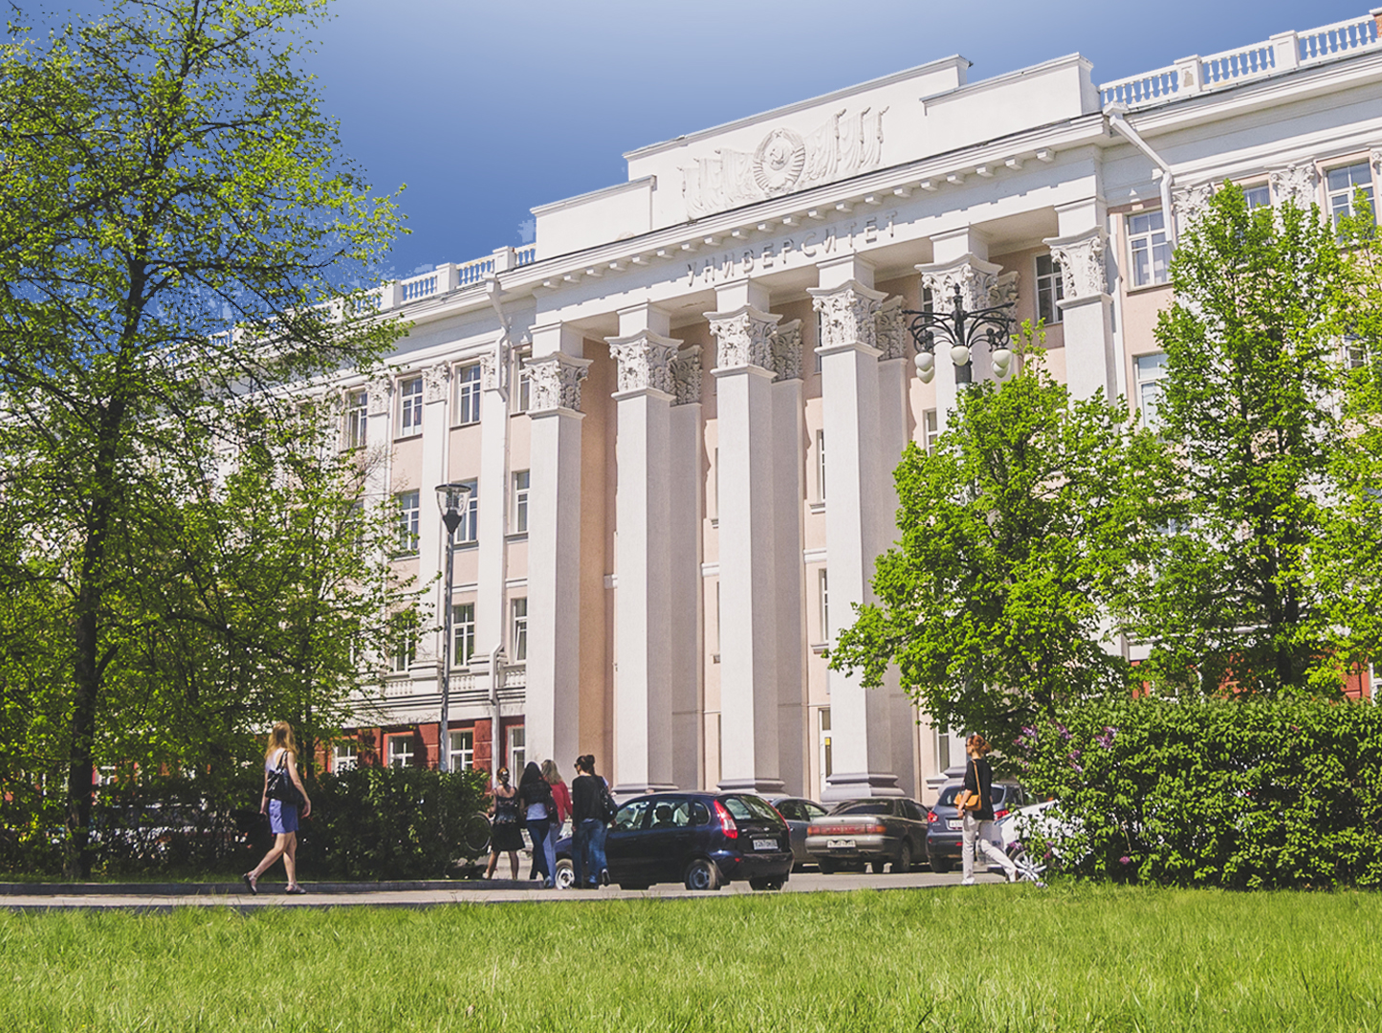


Руководитель проекта
Кристина Ярманова
«
Проект 1.3.4
Студенческая лабаратория Практико-ориентированного обучения в области территориального планирования»

Slide 2

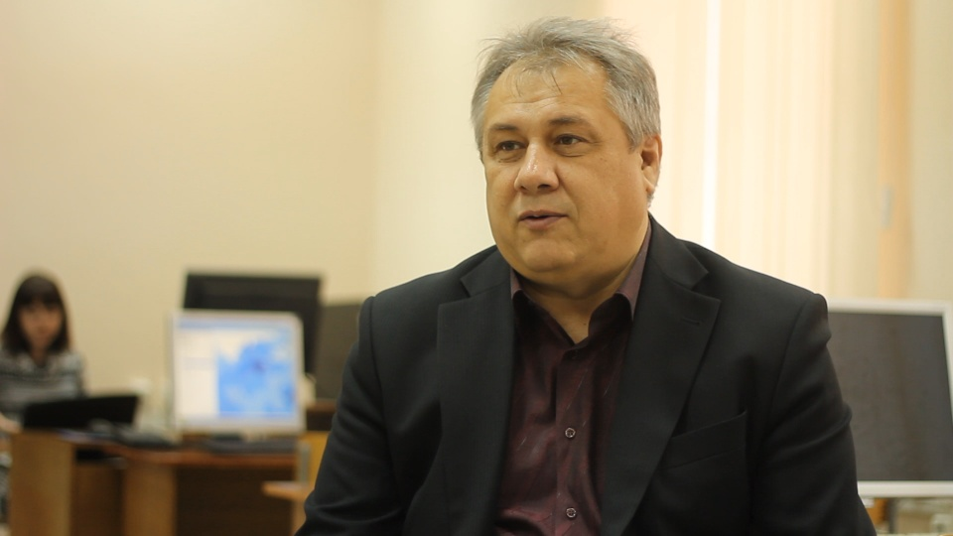

Студенческая лаборатория практико-ориентированного обучения
в области территориального планирования
Лаборатория основана в начале 2012 года на базе географического факультета АлтГУ как студенческая организация, основной деятельностью которой является практическая работа в области территориального и ландшафтного планирования и дизайна.
Руководитель лаборатории: заведующий кафедрой экономической географии и картографии географического факультета АлтГУ, доцент, кандидат географических наук – Быков Николай Иванович.
Проект 1.3.4: Студенческая лабаратория Практико-ориентированного обучения в области территориального планирования

Slide 3
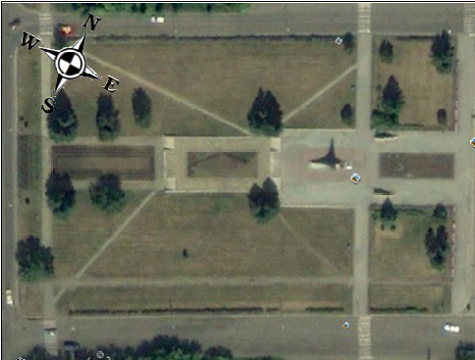
В работе лаборатории принимают активное участие студенты 4-5 курсов кафедры экономической географии и картографии, магистранты, обучающиеся в магистратуре географического факультета по направлению «Территориальное планирование».
По содержанию деятельности лаборатория ориентирована, прежде всего, на создание схем территориального планирования муниципальных образований и генеральных планов городских и сельских поселений.
Космический снимок площади до ландшафтной реконструкции
Проект 1.3.4: Студенческая лабаратория Практико-ориентированного обучения в области территориального планирования

Slide 4
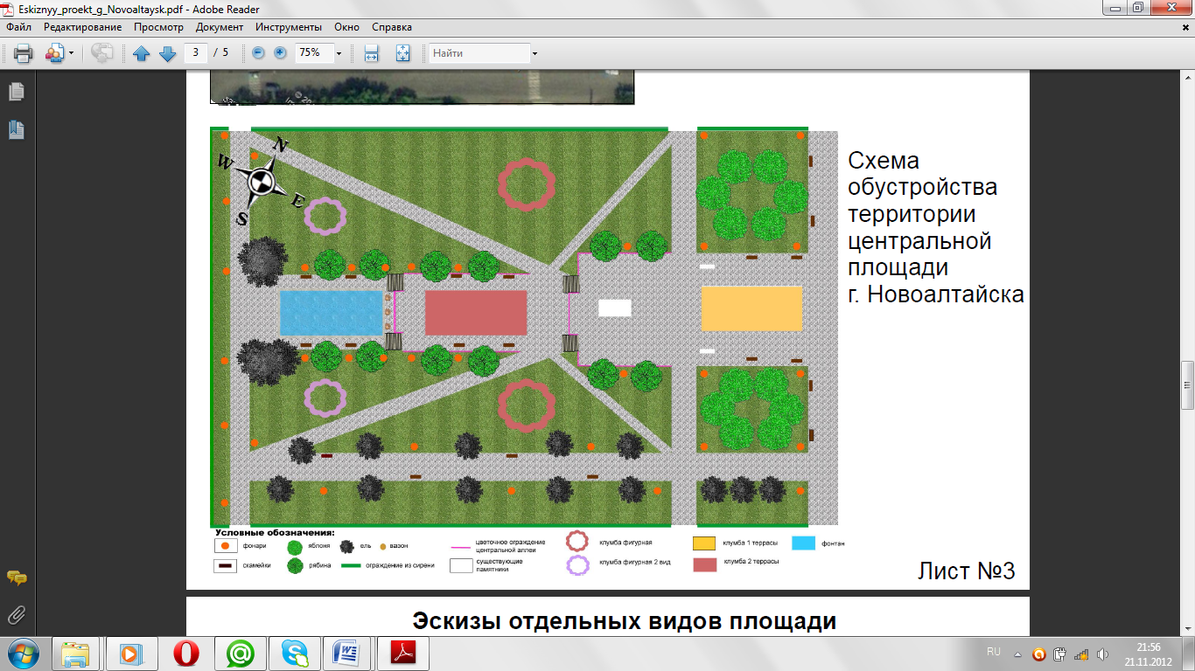
В ходе проектного процесса проводится комплексный анализ природной, социальной, экономической и экологической ситуации в районе проектирования, на основании которого:
- выявляются основные проблемы, задачи, цели и обоснования возможных направлений отраслевого и территориального развития;
- определяются приоритеты социально- экономического развития, а также параметры градостроительных преобразований;
- разрабатывается инвестиционная программа и план реализации по отраслям и периодам строительства.
Планируемая схема обустройства территории центральной площади г. Новоалтайска
Проект 1.3.4: Студенческая лабаратория Практико-ориентированного обучения в области территориального планирования

Slide 5
Итогом процесса работы является создание схемы территориального планирования, эскизные решения, проектные расчеты и их обоснование, рекомендации и анализ используемых материалов.
Эскизы отдельных видов площади
Проект 1.3.4: Студенческая лабаратория Практико-ориентированного обучения в области территориального планирования

Slide 6
В настоящий момент в лаборатории разрабатывается ландшафтный проект центральной площади города Новоалтайска. Концепция готова и одобрена заказчиком. Проект необходимо предоставить заказчику в конце зимы, так как реализация запланирована на весенний период
Эскизы отдельных элементов площади
Проект 1.3.4: Студенческая лабаратория Практико-ориентированного обучения в области территориального планирования

